Slide 1
Załączniki do formularza wniosku o dofinansowanie projektu dla naboru wniosków o dofinansowanie projektów dla Działania 6.2. Infrastruktura edukacji włączającej i zawodowej w ramach programu regionalnego Fundusze Europejskie dla Pomorza 2021-2027

Slide 2
Załączniki do formularza wniosku o dofinansowanie
Załącznik nr 1. Studium Wykonalności;
Załączniki nr 2. Dokumenty dotyczące oddziaływania projektu na środowisko, w tym:
  Załącznik nr 2.1 Informacja o wpływie projektu na środowisko,
  Załącznik nr 2.2 Dokumenty z procedury oceny oddziaływania na środowisko (jeśli dotyczy),
  Załącznik nr 2.3 Zaświadczenie organu odpowiedzialnego za monitorowanie obszarów Natura 2000 (jeśli dotyczy);
Załącznik nr 3. Dokumenty dotyczące zakresu rzeczowego inwestycji (jeśli dotyczy);
Załącznik nr 4. Dokumenty poświadczające zaangażowanie Partnerów w realizację projektu (jeśli dotyczy);
Załącznik nr 5. Dokumenty określające status prawny Wnioskodawcy i Partnerów projektu (jeśli dotyczy);
Załącznik nr 6. Informacje niezbędne do ubiegania się o pomoc de minimis lub pomoc inną niż pomoc de minimis (jeśli dotyczy);
Załączniki nr 7. Oświadczenia Wnioskodawcy;
Załącznik nr 9. Załączniki dodatkowe (jeśli dotyczy).

Slide 3
Sposób składania załączników do wniosku
Załączniki tylko w formie elektronicznej;
Wszystkie załączniki wytworzone przez Beneficjenta muszą być podpisane elektronicznie;
Dany załącznik do wniosku co do zasady musi stanowić jeden plik o rozmiarze nieprzekraczającym 25MB – w przypadku większej liczby dokumentów składających się na dany załącznik wymagane będzie dostarczenie pliku w formacie ZIP, RAR lub równoważnym, w którym zostaną one spakowane.

Slide 4
Studium Wykonalności
1. Uzasadnienie i opis zakresu rzeczowego projektu
1.1. Opis potrzeby realizacji projektu
1.2. Analiza różnych wariantów realizacji projektu i jego identyfikacja
1.3. Szczegółowy opis przedmiotu projektu
1.4. Zgodność projektu z logiką interwencji Programu
2. Uwarunkowania realizacji projektu
2.1. Opis wnioskodawcy i realizatorów projektu
2.2. Opis sposobu realizacji i zarządzania projektem
2.4. Zgodność projektu z zasadami horyzontalnymi
3. Analiza finansowa projektu
3.1. Określenie założeń do analizy finansowej
3.2. Analiza finansowa
4. Analiza kosztów i korzyści
5. Analiza ryzyka i wrażliwości (dla projektów o wartości powyżej 50 mln zł)

Slide 5
Studium Wykonalności
Na etapie składania wniosku o dofinansowanie projektu Wnioskodawca będzie musiał dostarczyć dokument składający się z następujących elementów:
Studium Wykonalności (w wersji elektronicznej w formacie nie stanowiącym skanu dokumentu);
arkusza kalkulacyjnego (w wersji elektronicznej w formacie XLS lub równoważnym), zawierającego tabele oraz wyliczenia do analizy finansowej oraz analizy kosztów i korzyści.
Przy sporządzaniu Studium Wykonalności, w szczególności w zakresie prowadzonych analiz finansowych i ekonomicznych należy bazować na zapisach Wytycznych dotyczących zagadnień związanych z przygotowaniem projektów inwestycyjnych, w tym hybrydowych na lata 2021-2027;
Dokument dostępny pod adresem: https://www.funduszeeuropejskie.gov.pl/strony/o-funduszach/fundusze-na-lata-2021-2027/prawo-i-dokumenty/wytyczne/wytyczne-dotyczace-zagadnien-zwiazanych-z-przygotowaniem-projektow-inwestycyjnych-w-tym-hybrydowych-na-lata-2021-2027/.

Slide 6
Studium Wykonalności
1.1. Opis potrzeby realizacji projektu
Należy opisać, w jaki sposób realizacja projektu będzie stanowiła odpowiedź na zdiagnozowane potrzeby, wskazując przy tym, jaka jest pilność proponowanych działań. W szczególności należy odnieść się do potrzeby i pilności odnośnie zdiagnozowanych braków w ofercie edukacyjnej (kwestia dominująca), jak i braków infrastrukturalnych.

Slide 7
Studium Wykonalności
1.2. Analiza różnych wariantów realizacji projektu i jego identyfikacja
Analiza wariantów projektu jest decydująca dla właściwej identyfikacji zakresu projektu oraz wyboru najbardziej opłacalnego rozwiązania technicznego.
Wybierając możliwe warianty realizacji projektu, należy zwrócić uwagę, czy faktycznie przyczyniają się one do określenia różnych zakresów i możliwości realizacji projektu. Kluczowe jest, aby skupić się na ograniczonej liczbie istotnych i technicznie wykonalnych opcji, z uwzględnieniem oczekiwań wynikających z postanowień FEP 2021-2027, SZOP i kryteriów wyboru projektów dla Działania 6.2. Infrastruktura edukacji włączającej i zawodowej w zakresie projektów dotyczących rozwoju infrastruktury szkolnictwa zawodowego.
Po przeprowadzeniu analiz należy dokonać wyboru rozwiązania realizacyjnego i odpowiednio go uzasadnić. Dokonując wyboru takiego rozwiązania należy też wskazać, jaki będzie okres realizacji planowanych działań.

Slide 8
Studium Wykonalności
1.3. Szczegółowy opis przedmiotu projektu
Treść rozdziału 1.3. Szczegółowy opis przedmiotu projektu będzie stanowić załącznik do umowy o dofinansowanie.
opisać wszystkie planowane w ramach projektu zadania (w tym planowane do zakupu wyposażenie (np. zakup mebli, sprzętu, urządzeń) oraz działania uzupełniające (np. doposażenie szkół i placówek zawodowych w narzędzia i technologie umożliwiające kształcenie zdalne oraz poprawę dostępności cyfrowej, działania służące zmniejszeniu energochłonności infrastruktury, działania sprzyjające adaptacji do zmian klimatu)) z uwzględnieniem zastosowanych rozwiązań techniczno-technologicznych wskazując przede wszystkim ich zakres, skalę, a także najważniejsze parametry techniczne i kosztowe, wskazując przy tym:
podział na wydatki kwalifikowane i niekwalifikowalne do dofinansowania;
przyporządkowanie im rodzaju zezwolenia realizacyjnego (np. pozwolenie na budowę, zgłoszenie budowy, brak wymogu uzyskania zezwolenia) wraz z określeniem czy zostało ono już uzyskane, czy też zostanie wydane w terminie późniejszym;
podział na wydatki objęte i nie objęte zasadami pomocy publicznej lub pomocy de minimis, wraz z przypisaniem im konkretnych schematów pomocy publicznej w ramach których zostaną one poniesione.

Slide 9
Studium Wykonalności
1.3. Szczegółowy opis przedmiotu projektu
rodzaj i zakres planowanych wydatków w ramach promocji projektu, z uwzględnieniem minimalnych wymagań dotyczących działań promocyjnych;
rodzaj i zakres wydatków planowanych do rozliczenia przy zastosowaniu metod uproszczonych (jeśli dotyczy);
jasno przedstawić jego lokalizację (w razie potrzeby dołączając niezbędne mapki, szkice sytuacyjne, które w sposób przejrzysty i czytelny obrazują miejsce realizacji projektu) wraz z podaniem numerów działek na których realizowana będzie inwestycja oraz wskazaniem tytułu prawnego do dysponowania poszczególnymi nieruchomościami;
uwzględnić w nim szczegółowe uwarunkowania określone dla Działania 6.2. Infrastruktura edukacji włączającej i zawodowej w zakresie projektów dotyczących rozwoju infrastruktury szkolnictwa zawodowego oraz umożliwić ocenę projektu w ramach kryterium wykonalności rzeczowej Zakres rzeczowy projektu.

Slide 10
Studium Wykonalności
1.3. Szczegółowy opis przedmiotu projektu
W ramach niniejszego podrozdziału należy także wskazać oraz precyzyjnie i szczegółowo uzasadnić, w oparciu o konkretne dane, czy w projekcie występuje lub może wystąpić pomoc publiczna.
Analiza powinna zostać dokonana w oparciu o następujące przesłanki (pkt 5.5. regulaminu wyboru projektów):
wsparcie udzielane jest przedsiębiorstwu przez państwo lub ze źródeł państwowych,
wsparcie powoduje uzyskanie przez przedsiębiorstwo przysporzenia na warunkach korzystniejszych od rynkowych,
wsparcie ma charakter selektywny (uprzywilejowuje określone przedsiębiorstwa albo produkcję określonych towarów),
wsparcie grozi zakłóceniem lub zakłóca konkurencję oraz wpływa na wymianę handlową między państwami członkowskimi Unii Europejskiej.
W przypadku, gdy wszystkie powyższe przesłanki są spełnione łącznie wsparcie stanowi pomoc publiczną. Powyższe oznacza, że niewystępowanie przynajmniej jednej z przesłanek sprawia, że wsparcie nie jest pomocą publiczną.

Slide 11
Studium Wykonalności
1.4. Zgodność projektu z logiką interwencji Programu
W ramach niniejszego podrozdziału należy odnieść się do następujących kryteriów strategicznych dla Działania 6.10. Infrastruktura kultury:
1.4.1. Profil projektu
1.4.2. Wkład w zakładane efekty
1.4.3. Komplementarność projektu
1.4.4. Wartość dodana projektu

Slide 12
Dokumenty dotyczące oddziaływania projektu na środowisko
Załącznik 2.1 Informacja o wpływie projektu na środowisko;
Załącznik 2.2. Dokumenty z procedury oceny oddziaływania na środowisko;
Załącznik 2.3. Zaświadczenie organu odpowiedzialnego za monitorowanie obszarów Natura 2000 wraz z mapą wskazującą lokalizację (zadania) projektu i najbliższe obszary sieci Natura 2000 plus kompletny wniosek (formularz i informację o przedsięwzięciu), na podstawie którego uzyskano zaświadczenie Natura 2000.

Slide 13
Dokumenty dotyczące zakresu rzeczowego realizacji inwestycji
Zgody na realizację inwestycji (tj. np. pozwolenie na budowę, zgłoszenie zamiaru wykonywania robót budowlanych niewymagających pozwolenia na budowę) Wnioskodawca musi dostarczyć najpóźniej 3 miesiące od daty publikacji informacji o wynikach postępowania w sprawie wyboru projektów do dofinansowania w ramach naboru dla Działania 6.2; Infrastruktura edukacji włączającej i zawodowej programu regionalnego FEP 2021-2027;
Jeżeli Wnioskodawca zgód realizacyjnych należy je dołączyć na etapie składania wniosku o dofinansowanie, również wówczas gdy obejmują jedynie część projektu.

Slide 14
Dokumenty dotyczące zakresu rzeczowego realizacji inwestycji
Informacja na temat rodzaju zezwolenia realizacyjnego (np. pozwolenie na budowę, zgłoszenie budowy, brak wymogu uzyskania zezwolenia), na podstawie którego realizowany będzie projekt lub poszczególne zadania należy opisać w rozdziale 1.3 Studium wykonalności;
Dodatkowo w rozdziale 1.3 SW należy wskazać numery działek na których realizowana będzie inwestycja oraz wskazać tytułu prawny do dysponowania poszczególnymi nieruchomościami;
Uwaga! W ramach naboru dla Działania 6.2. Infrastruktura edukacji włączającej i zawodowej programu regionalnego FEP 2021-2027 w zakresie projektów dotyczących rozwoju infrastruktury szkolnictwa zawodowego nie dopuszcza się składania projektów realizowanych w trybie „zaprojektuj i wybuduj”, tj, w oparciu o program funkcjonalno-użytkowy sporządzony zgodnie z Rozporządzeniem Ministra Rozwoju Technologii z dnia 20 grudnia 2021 r. w sprawie szczegółowego zakresu i formy dokumentacji projektowej, specyfikacji technicznych wykonania i odbioru robót budowlanych oraz programu funkcjonalno-użytkowego.

Slide 15
Dokumenty poświadczające zaangażowanie partnerów w realizację projektu
Partnerem w projekcie może być wyłącznie podmiot wymieniony w Działaniu SZOP;
Zdefiniowana minimalna zawartość umowy partnerskiej, w szczególności:
  przedmiot porozumienia albo umowy;
  prawa i obowiązki stron;
  zakres i formę udziału poszczególnych Partnerów w projekcie, w tym zakres realizowanych przez nich zadań;
  Partner wiodący uprawniony do reprezentowania pozostałych Partnerów projektu;
  sposób przekazywania dofinansowania na pokrycie kosztów ponoszonych przez poszczególnych Partnerów projektu, umożliwiający określenie kwoty dofinansowania udzielonego każdemu z Partnerów;
  sposób postępowania w przypadku naruszenia lub niewywiązania się stron z porozumienia lub umowy.

Slide 16
Dokumenty określające status prawny wnioskodawcy i partnerów projektu
Załącznik wymagany jest w celu potwierdzenia statusu prawnego Wnioskodawcy i Partnerów projektu;
Dokument nie jest wymagany, gdy można go uzyskać z ogólnodostępnego rejestru;
Załącznik nie jest wymagany np. dla jednostek samorządu terytorialnego.

Slide 17
Informacje niezbędne do ubiegania się o pomoc de minimis lub pomoc inną niż pomoc de minimis
Załącznik nr 6.1a Oświadczenie o uzyskanej pomocy de minimis;
Załącznik nr 6.1b Formularz informacji przedstawianych przy ubieganiu się o pomoc de minimis;
Załącznik nr 6.1.c Formularz informacji niezbędnych do udzielenia pomocy de minimis dla przedsiębiorców świadczących usługi w ogólnym interesie gospodarczym;
Załącznik nr 6.2 Formularz informacji przedstawianych przy ubieganiu się o pomoc inną niż pomoc w rolnictwie lub rybołówstwie, pomoc de minimis lub pomoc de minimis w rolnictwie lub rybołówstwie;
Załącznik nr 6.3 Oświadczenie wnioskodawcy o statusie MŚP (wraz z trzema załącznikami).

Slide 18
Oświadczenia wnioskodawcy
Załącznik nr 7.1 „Oświadczenie o złożeniu wniosku w aplikacji WOD”;
Załącznik nr 7.2 „Oświadczenie, iż projekt nie został zakończony w rozumieniu art. 63 ust. 6 rozporządzenia ogólnego”;
Załącznik nr 7.3 „Oświadczenie o realizacji projektu zgodnie z prawem”
(jeśli dotyczy);
Załącznik nr 7.5 „Oświadczenie o udzielaniu informacji na potrzeby ewaluacji”;
Załącznik nr 7.6 „Oświadczenie o zgodzie na korespondencję elektroniczną”;
Załącznik nr 7.7 „Oświadczenie o zapoznaniu się z regulaminem wyboru projektów”;
Załącznik nr 7.8 „Oświadczenie dotyczące przetwarzania danych osobowych (RODO)”;

Slide 19
Załączniki dodatkowe
Załączniki przedstawiające dodatkowe informacje o projekcie;
Jeśli załączniki do formularza wniosku o dofinansowanie wymienione wcześniej, mimo spakowania, nie mogą zostać dołączone jako jeden plik w odpowiednim punkcie ze względu na jego rozmiar, należy je dołączyć jako załączniki dodatkowe;
Jeżeli z przedłożonych dokumentów nie wynika, że osoba lub osoby, które złożyły podpis na Oświadczeniu o złożeniu wniosku w aplikacji WOD są osobami uprawnionymi do reprezentowania Wnioskodawcy, należy załączyć dodatkowy dokument potwierdzający posiadanie przez te osoby takiego prawa.

Slide 20
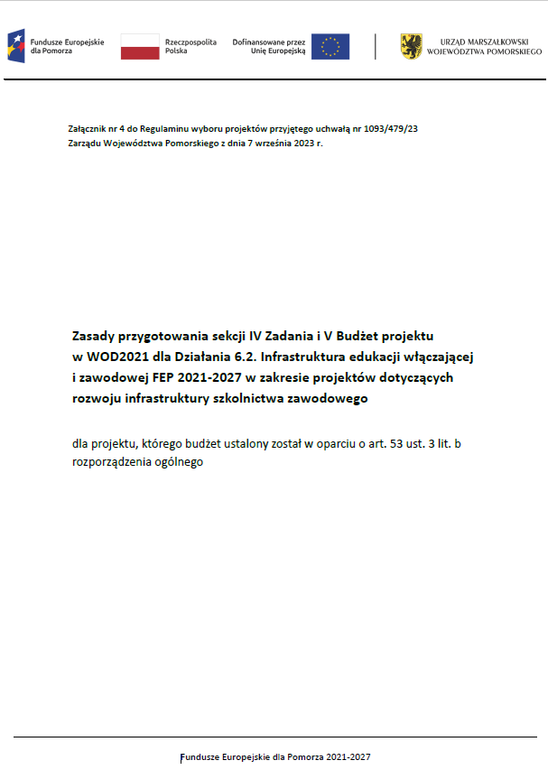
Koszty uproszczone – projekt budżetu

Slide 21
Koszty uproszczone – projekt budżetu
Projekt, którego łączny koszt wyrażony w PLN nie przekracza 200 tys. EUR w dniu zawarcia umowy o dofinansowanie projektu (do przeliczenia łącznego kosztu projektu stosuje się kurs Europejskiego Banku Centralnego z przedostatniego dnia kwotowania Komisji Europejskiej w miesiącu poprzedzającym miesiąc, w którym ogłoszono nabór) rozliczany jest obligatoryjnie za pomocą uproszczonych metod rozliczania w oparciu o art. 53 ust. 3 lit. b rozporządzenia ogólnego, tj. projekt budżetu ustalany indywidualnie i uzgadniany ex ante.
Wnioskodawca z należytą starannością ustala zadania oraz ich zakres (przedmiot danego zadania) w oparciu o planowane zamówienia.

Slide 22
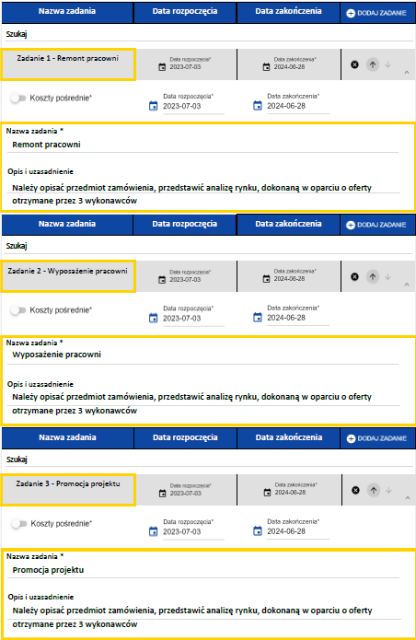
Koszty uproszczone – projekt budżetu

Slide 23
Koszty uproszczone – projekt budżetu- określenie wartości kwoty ryczałtowej
Określenie wartości kwoty ryczałtowej dla zadania odbywa się na podstawie:
1. kosztorysów inwestorskich przygotowanych przez osoby uprawnione na potrzeby dokumentacji budowlanej;
lub
2. dokonanej analizy ofert potencjalnych wykonawców zamówienia.
Wnioskodawca powinien dysponować dokumentami/informacjami będącymi przedmiotem analizy i przedstawić je na wezwanie IZ FEP. Wnioskodawca powinien upublicznić opis przedmiotu zamówienia wraz z zapytaniem o cenę na swojej stronie internetowej lub skierować zapytanie o cenę wraz z opisem przedmiotu zamówienia do potencjalnych wykonawców. Ponadto Wnioskodawca może wykorzystać cenniki pozyskane ze stron internetowych wykonawców.
Wnioskodawca dokonuje analizy rynku i przedstawia minimum 3 oferty najkorzystniejsze rynkowo, od potencjalnych wykonawców, z punktu widzenia realizacji projektu, chyba że na rynku nie występuje tylu oferentów.
Najkorzystniejsza oferta to ta, która przedstawia najkorzystniejszy bilans ceny lub kosztu i innych kryteriów odnoszących się do przedmiotu zamówienia albo oferta z najniższą ceną lub kosztem, gdy jedynym kryterium oceny jest cena lub koszt.
Opis przedmiotu zamówienia wysłany do potencjalnych oferentów przez Wnioskodawcę musi być zgodny z zakresem danego zadania i powinien być jednoznaczny i wyczerpujący, sporządzony za pomocą dokładnych i zrozumiałych określeń i uwzględniający wszystkie wymagania i okoliczności mogące mieć wpływ na sporządzenie oferty.

Slide 24
Koszty uproszczone – projekt budżetu - miernik wykonania zadania
Całkowite lub częściowe niezrealizowanie zadania i tym samym nieosiągnięcie wartości miernika spowoduje, że kwota ryczałtowa zostanie uznana za niekwalifikowalną.
Ponadto w przypadku rażąco niskiej jakości wykonania zadania, miernik zostanie uznany za niezrealizowany, a wydatki w ramach danej kwoty ryczałtowej uznane zostaną za niekwalifikowalne.
Rozliczenie kwoty ryczałtowej na podstawie wybranego miernika ma zawsze charakter zero jedynkowy (spełnił- nie spełnił), tzn. niezrealizowanie miernika w całości (nieosiągnięcie celu) powoduje, że dofinansowanie nie zostanie wypłacone (kwota ryczałtowa jest niekwalifikowalna). Jeżeli miernik (cel) został osiągnięty w całości, kwota ryczałtowa jest kwalifikowalna i dofinansowanie jest wypłacane, z uwzględnieniem obowiązującego w projekcie poziomu dofinansowania i wymaganego wkładu własnego.
Beneficjent jest zwolniony z obowiązku dokumentowania poniesionych wydatków w projekcie. Kwoty rozliczone na podstawie metody uproszczonej uważa się za poniesione. Nie ma obowiązku gromadzenia faktur i innych dokumentów księgowych o równoważnej wartości dowodowej na potwierdzenie poniesienia wydatku w ramach projektu.

Slide 25
Koszty uproszczone – projekt budżetu - miernik wykonania zadania
Do każdego zadania Wnioskodawca przypisuje jeden miernik wraz z określeniem jego wartości, zgodnie z przedmiotem i charakterem zadania. Miernik rozumiany jest jako narzędzie pomiarowe, które odzwierciedla istotę i zakres zadania oraz służy jednoznacznemu stwierdzeniu, czy Wnioskodawca/Beneficjent zrealizował zaplanowane zadanie w całości.
Z uwagi na powyższe, miernik nie może zostać zdefiniowany w sposób zbyt ogólny. Powinien on w jak najlepszym stopniu obrazować wykonanie zadania. IZ FEP zastrzega sobie możliwość skorygowania zaproponowanych przez Wnioskodawcę mierników i przypisanych do nich dokumentów potwierdzających wykonanie zadania/osiągnięcie miernika.
W odniesieniu do każdego miernika należy wskazać adekwatne dokumenty lub inne dowody, na podstawie których można zweryfikować, czy miernik został osiągnięty, np. protokół odbioru, dowód księgowy nabycia towaru, specyfikacje, dokumentacja techniczna, licencje, dokumentacja powykonawcza, dokumentacja fotograficzna, ewidencja środków trwałych/ewidencja wyposażenia itp. Właściwy dobór dokumentów lub innych dowodów, na podstawie których dokonywana będzie weryfikacja realizacji zadania i osiągnięcia miernika, jest bardzo istotny, ponieważ muszą one jednoznacznie i niepodważalnie wskazywać, że kwota ryczałtowa może zostać uznana za kwalifikowalną, a związane z nią dofinansowanie za należne. Dokumenty powinny wskazywać nie tylko na ilościowe wykonanie zadania, ale także potwierdzać jakość realizacji zadania.

Slide 26
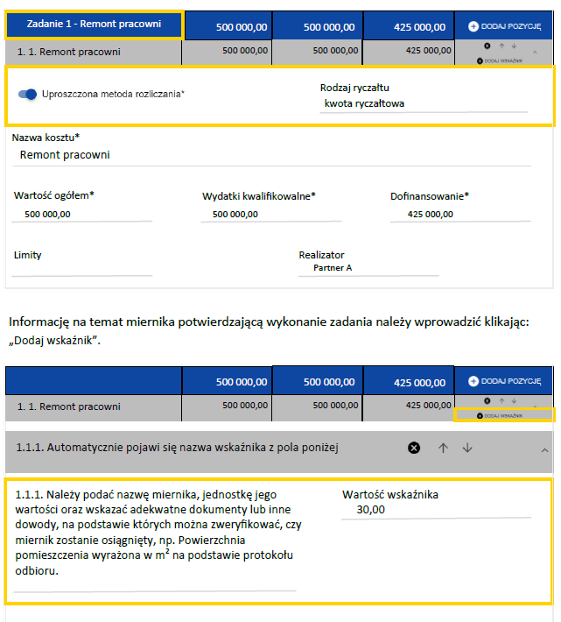
Koszty uproszczone – projekt budżetu - miernik wykonania zadania

Slide 27



Kinga Dziewiątkowska- Seroka
Departament Programów Regionalnych
Urząd Marszałkowski Województwa Pomorskiego
tel. +48 58 32 68 172
k.dziewiatkowska@pomorskie.eu

